Slide 1

子查询和集合操作
www.csst.com.cn

Slide 2
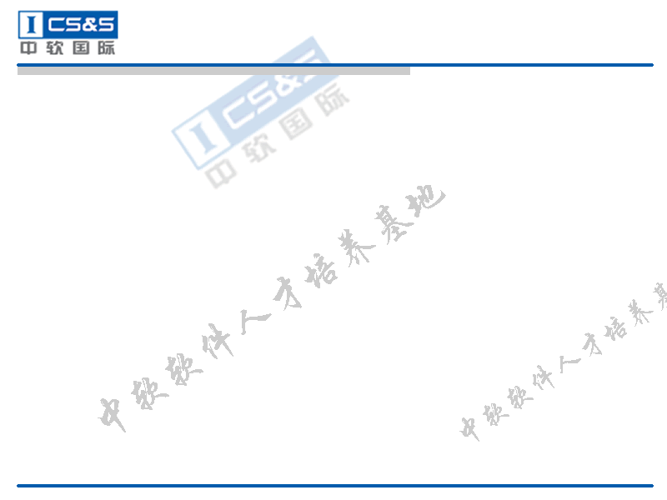
课程目标
子查询
集合操作

Slide 3
子查询概念
子查询(SUBQUERY)是指嵌入在其他SQL语句中的一个查询。
子查询可以嵌套，嵌套子查询的求解次序是由里向外，即先处理子查询，然后将其查询的结果用于其父查询。使用嵌套子查询的方法，可以用一系列简单的查询构成复杂的查询，从而明显增强SQL语句的功能。
语法形式如下：
SELECT select_list
FROM table
WHERE expression operator(SELECT select_list FROM table);

Slide 4
子查询的分类
根据子查询的结果，可以把子查询分为3种类型：
  单行子查询
  多行子查询
  相关子查询

Slide 5
单行子查询
单行子查询只返回一行数据(但父查询可以返回多行)。在WHERE子句中使用单行子查询时，可以使用单行运算符。
单行运算符 ：>, =, >=, <, <>, <=

Slide 6
多行子查询
多行子查询可以返回多行数据。在WHERE子句中使用多行子查询时，必须使用多行运算符。如果不能确认子查询会返回多少行，则在子查询中使用多行运算符比使用单行运算符更安全、否则容易失败。
多行运算符：IN, ANY, ALL

Slide 7
相关子查询
相关子查询指需要引用主查询列表的子查询语句，通过exists谓词实现。对主查询的每条记录都需执行一次子查询来测试是否匹配。若子查询返回结果非空，则主查询的where子句返回值为true，否则返回值为false。
在包括相关子查询的查询中，子查询依靠外部查询获得值。这意味着子查询是重复执行的，为外部查询可能选择的每一行均执行一次。

Slide 8
子查询使用要遵守的规则
子查询要用括号括起来
将子查询放在比较运算符的右边
不要在子查询中使用order by子句，select语句中只能有一个order by子句，并且它只能是主select语句的最后一个子句

Slide 9
集合操作
在实际的查询应用中，还有一类十分有用的查询方式：集合操作。通过对两个或多个子查询的结果集进行集合运算，从而得到想要的结果集。

Slide 10
集合操作
Union，对两个结果集进行并集操作，不包括重复行，同时进行默认规则的排序；
Union All，对两个结果集进行并集操作，包括重复行，不进行排序；
Intersect，对两个结果集进行交集操作，不包括重复行，同时进行默认规则的排序；
Minus，对两个结果集进行差操作，不包括重复行，同时进行默认规则的排序。
可以在最后一个结果集中指定Order by子句改变排序方式。
Notes:
默认排序规则：按照查询结果从左到右字段进行排序，如果第一列所有的值相同，就按照第二列进行排序

